Slide 1
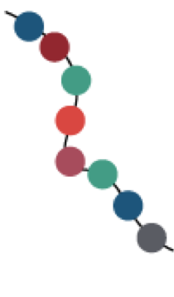
Terapia
Non esiste una terapia specifica
Antibatterici
Antiprotozoari
Antivirali
Corticosteroidi
Peptidi ACE2
Anticorpi anti Spike
ACE2 gene-based peptide

Slide 2
Farmaci

Slide 3
Vaccini

Slide 4
Conclusioni
Numerosi farmaci
In fase preclinica
In fase clinica
Sviluppo vaccini
• Prevenzione
Finanziamenti per la ricerca

